Slide 1

Реклама

Slide 2
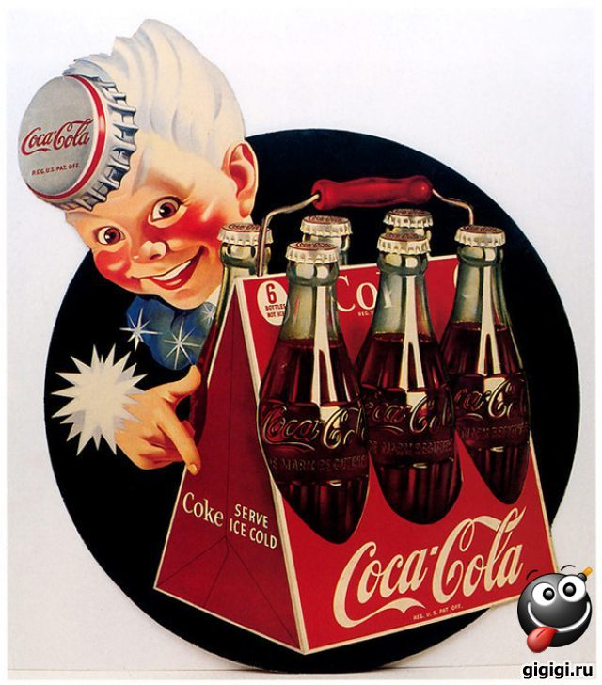
Реклама — информация, распространенная любым способом, в любой форме и с использованием любых средств, адресованная неопределенному кругу лиц и направленная на привлечение внимания к объекту рекламирования, формирование или поддержание интереса к нему и его продвижение на рынке.

Slide 3

Функции рекламы:
Увеличение продаж
Регулирование сбыта
Привлечение клиентов

Slide 4

1) Коммерческая (экономическая) реклама.
2) Социальная реклама
3) Политическая реклама (в том числе предвыборная).
Виды рекламы:

Slide 5




Slide 6



Slide 7

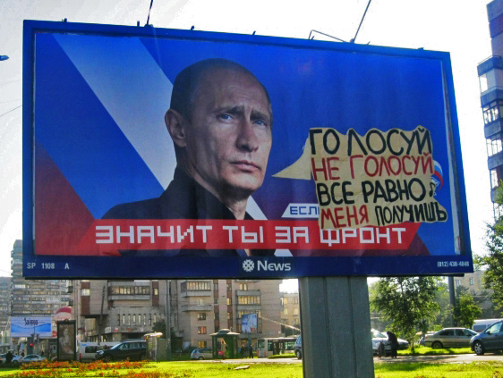
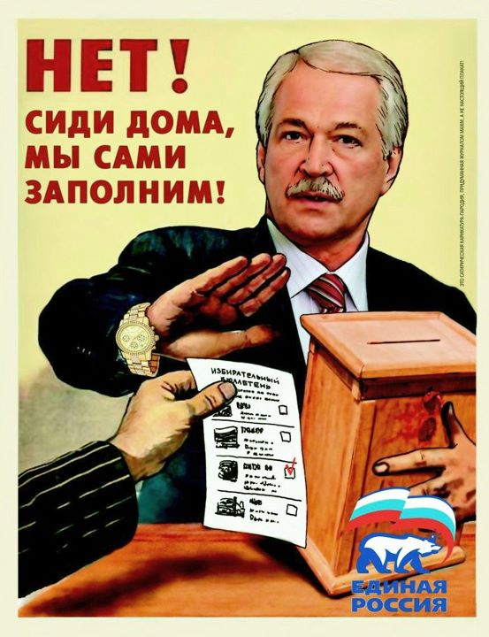

Slide 8

Роль рекламы в современном обществе
Экономическая (получение прибыли);
Социальная (достижение общественно полезных целей);
Политическая;
Идеологическая (фактор, влияющий на становление и формирование мировоззрения человека);
Психологическая (воздействует на желания и мечты покупателя, не взывая к его разуму);
Образовательная;
Эстетическая (культурная).

Slide 9
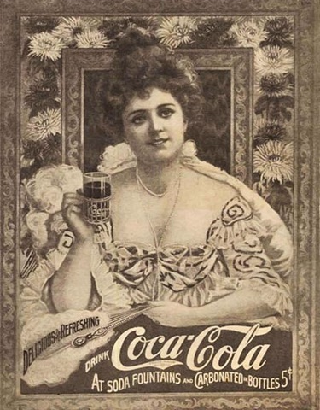
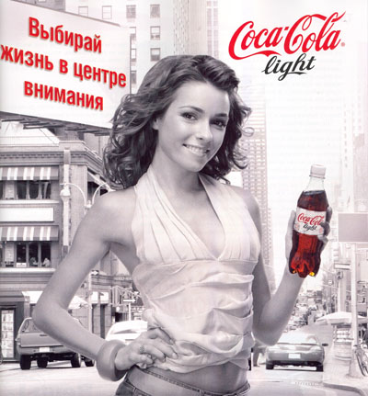
Реклама сегодня
Первый рекламный плакат Кока-Колы. Он датируется 1904 г.

Slide 10

Рекламы в советские времена

Slide 11

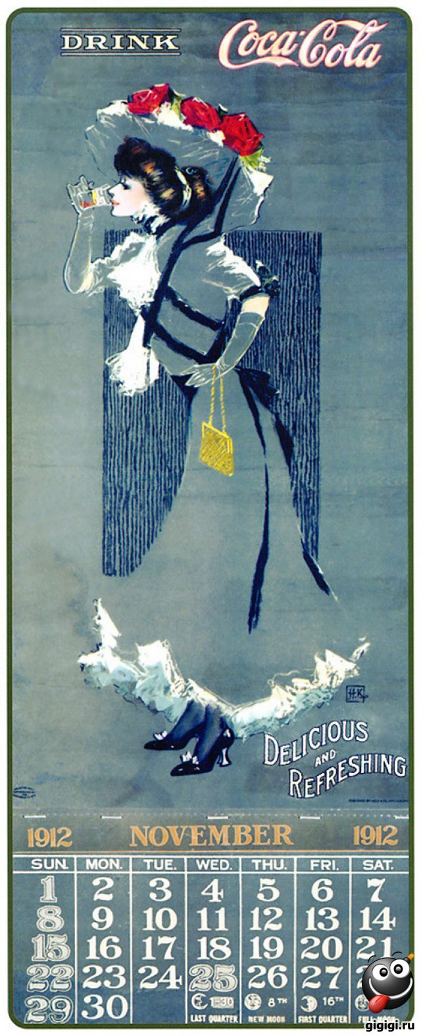
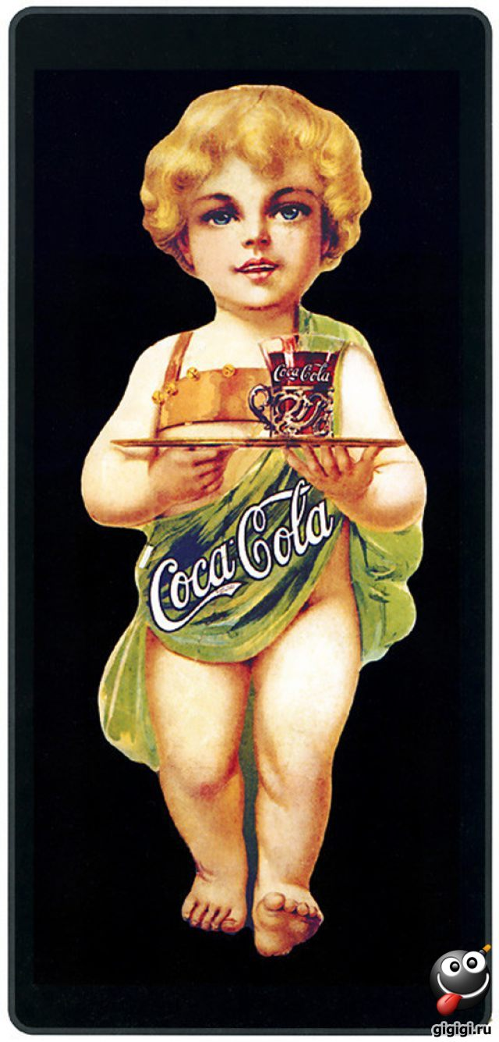
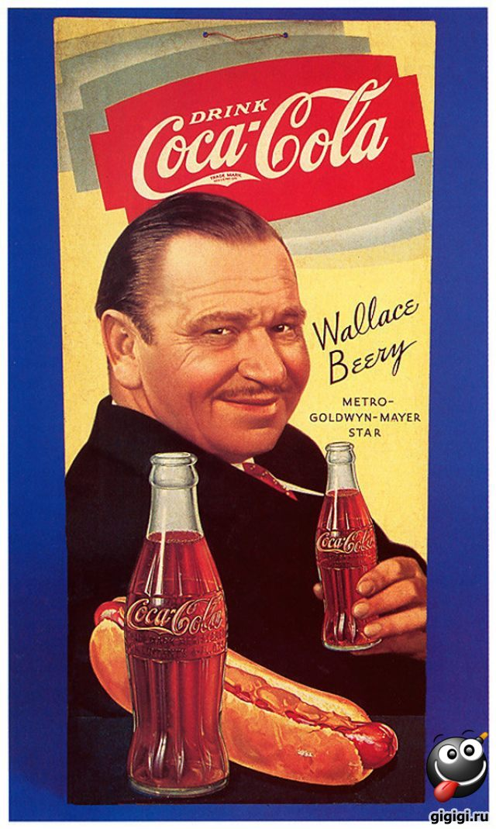

Slide 12
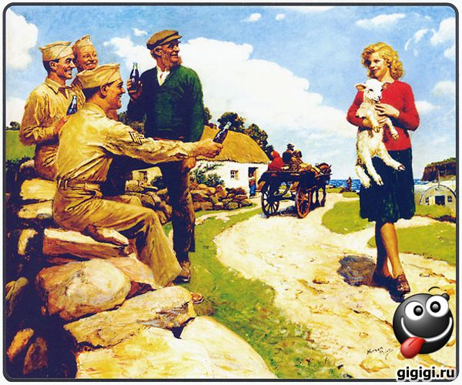


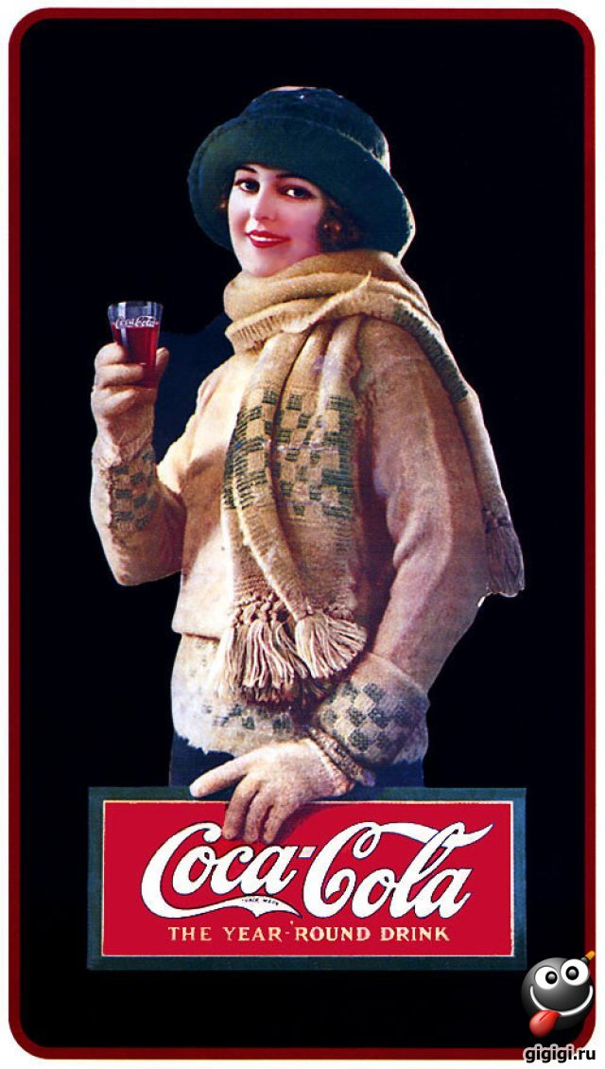

Slide 13



Slide 14
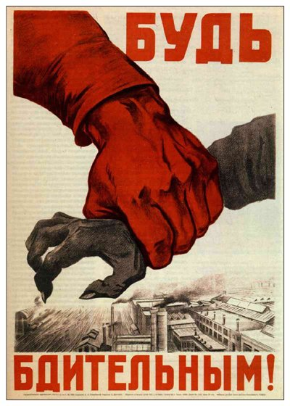


Slide 15

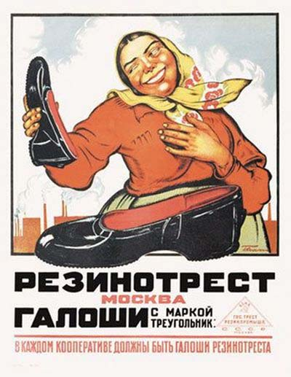

Slide 16


Slide 17


Slide 18


Современная реклама

Slide 19



Slide 20


Slide 21



Slide 22
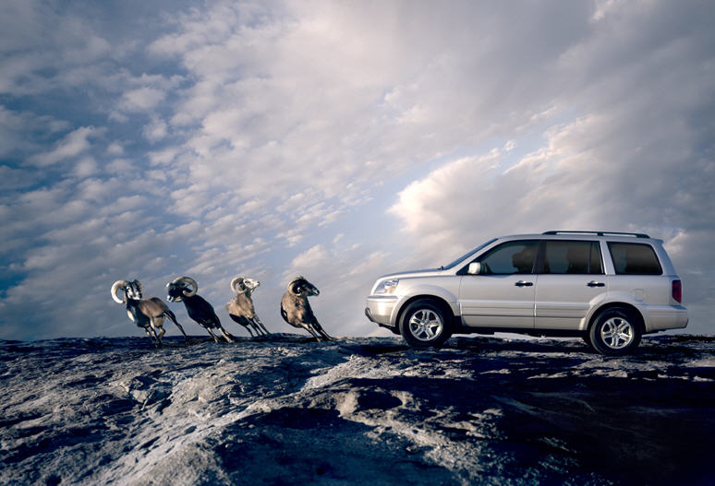
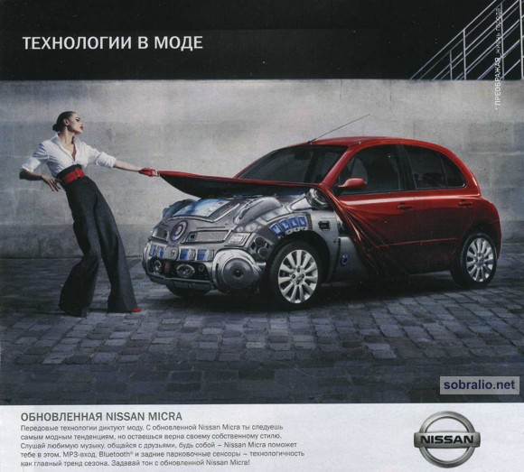

Slide 23
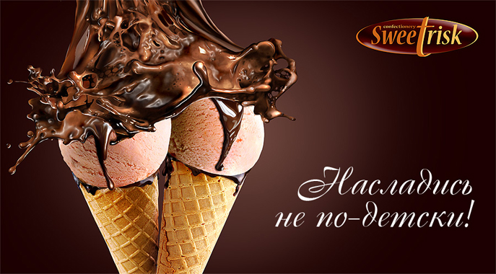

Slide 24


Slide 25


Slide 26


Slide 27
Спасибо за внимание!!!

